Slide 1

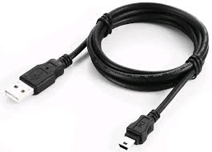
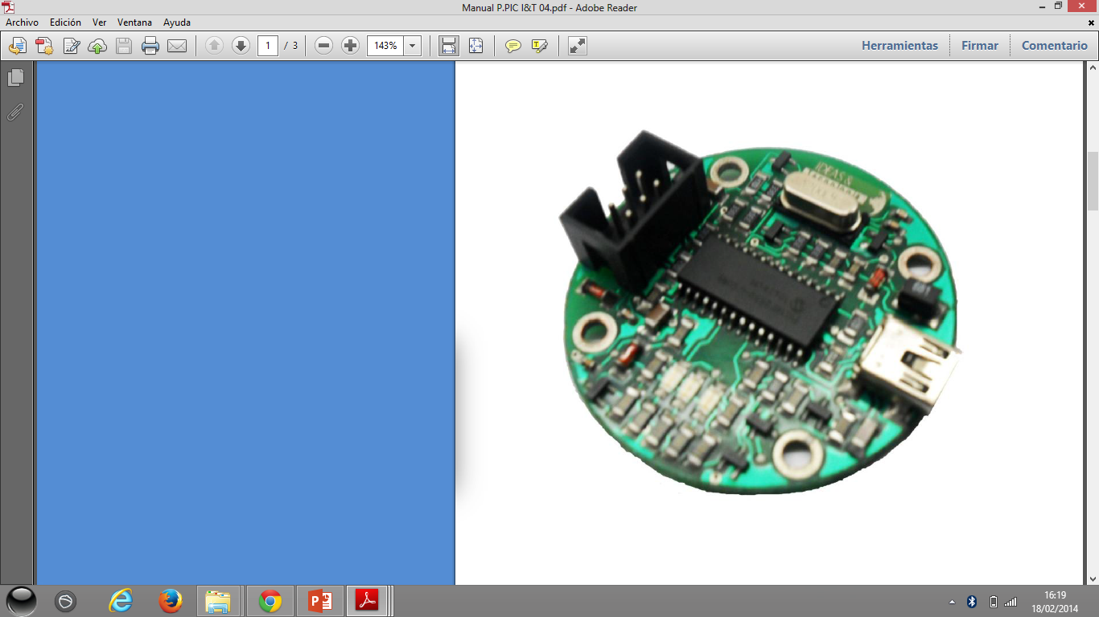
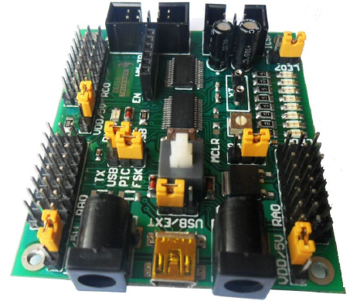
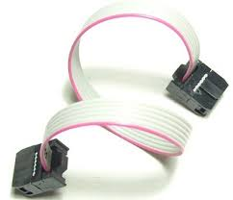
PASO # 1 CONEXIÓN DE HARDWARE

Slide 2
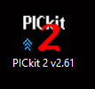
EJECUTAR EL ICONO DE PICkit 2

Slide 3
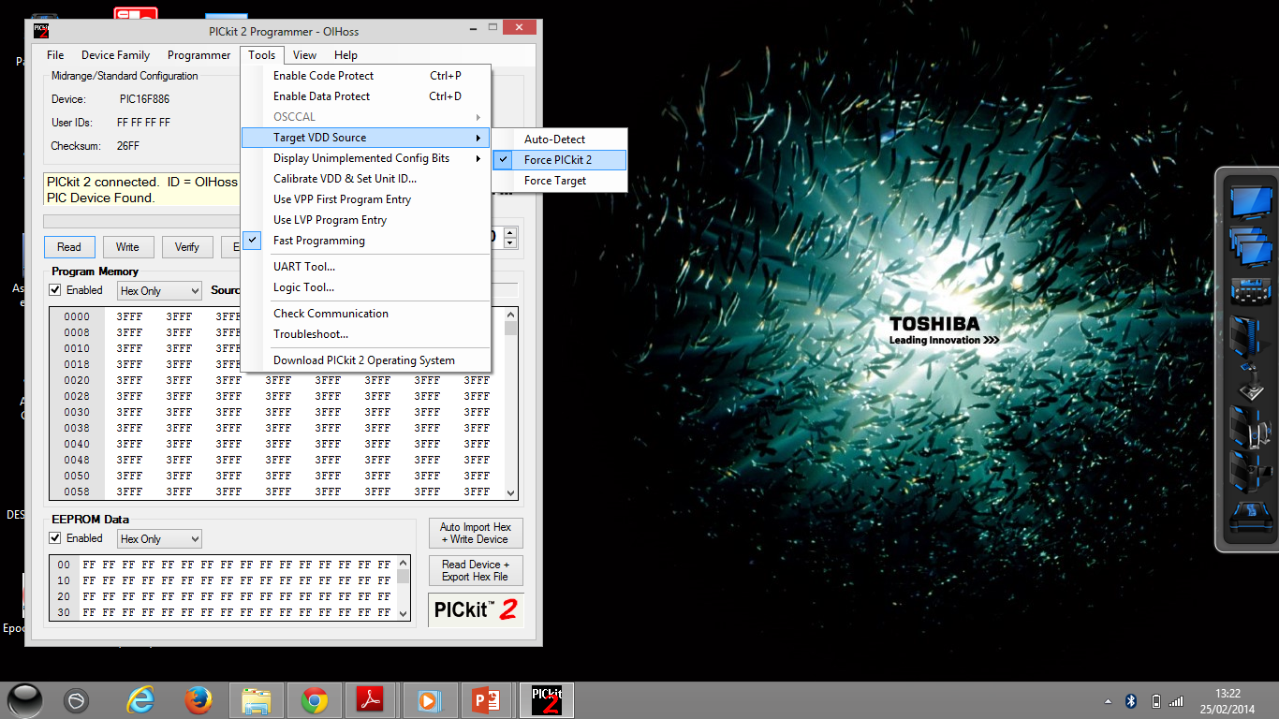
PASO # 2 CONFIGURACION INICIAL
Tools
Target VDD Source
Force PICKit 2

Slide 4
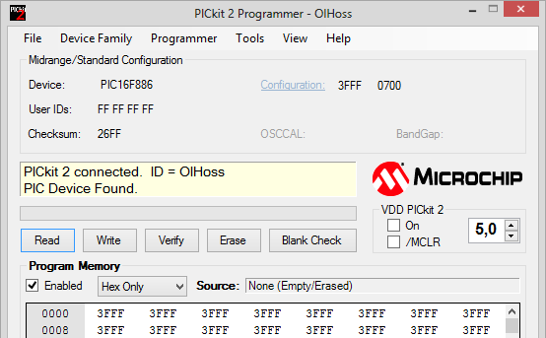
PASO # 3 dispositivo encontrado
Observe que el dispositivo haya sido detectado

Slide 5
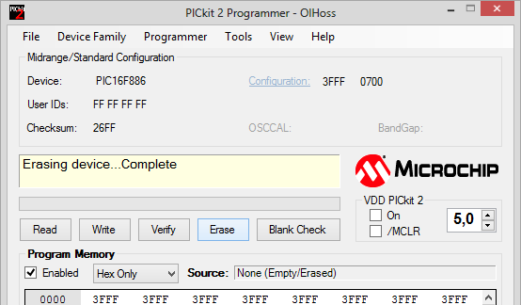
PASO # 4 BORRAR

Slide 6
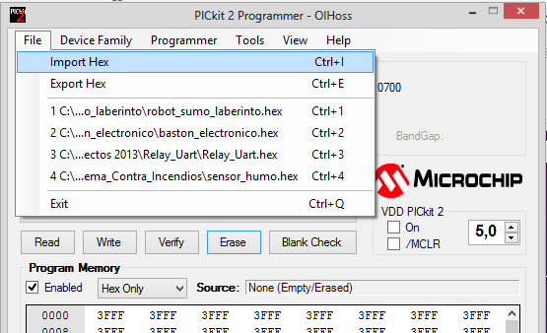
PASO # 5 IMPORTACION DEL ARCHIVO .HEX
File
Import Hex

Slide 7
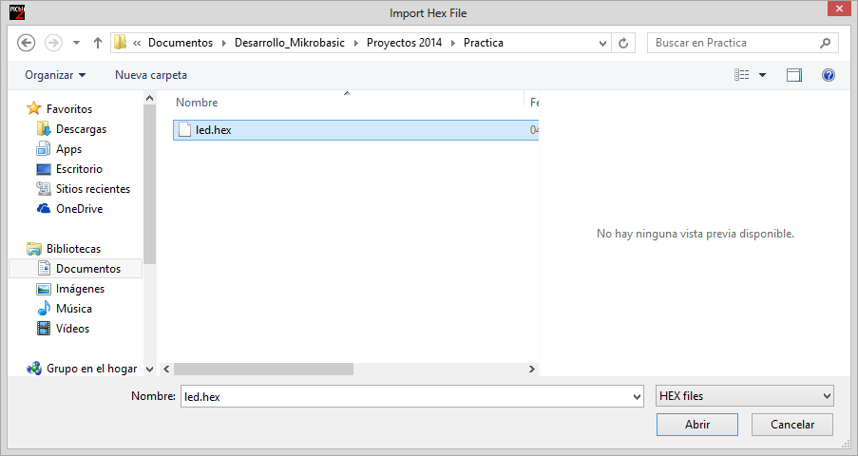
PASO # 6 BuSQUEDA DE ARCHIVO .HEX
BUSCAR EL ARCHIVO .HEX EN LA CARPETA DONDE SE CREO EL PROYECTO

Slide 8
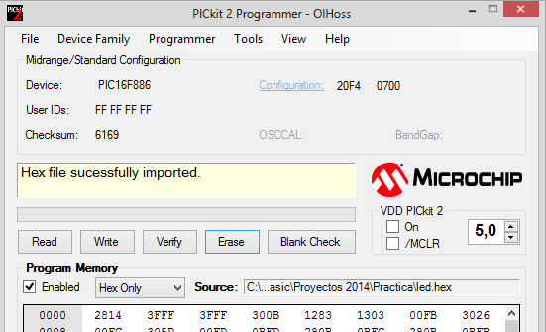
PASO # 7 IMPORTACION EXITOSA

Slide 9
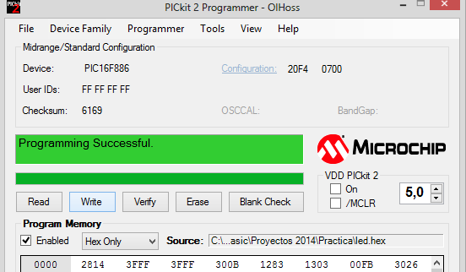
PASO # 8 WRITE

